Slide 1
第二章 线性系统稳定性理论
§2.1 常系数线性系统稳定性的代数充要条件
§2.2 矩阵A稳定的充要条件
§2.3 周期系数线性系统
§2.4 常系数线性系统Lyapunov函数的构造
§2.5 线性非齐次与齐次方程组稳定性的关系
§2.6 齐次线性方程组稳定性的充要条件
§2.7 线性系统的扰动理论
§2.8 线性系统谱的估计
§2.9 标准基解矩阵的表示

Slide 2
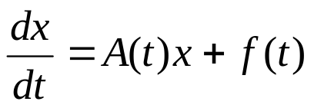
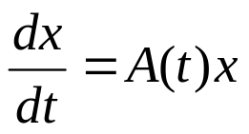




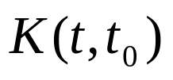
第二章 线性系统稳定性理论
§2.6 齐次线性方程组稳定性的充要条件
考虑方程组
(1)
(2)
其中
，
是
阶连续函数矩阵，
是
维连
续函数向量，
是系统(2)的Cauchy矩阵。

Slide 3
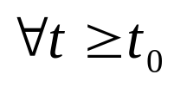
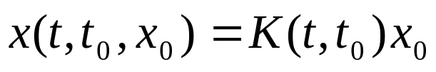
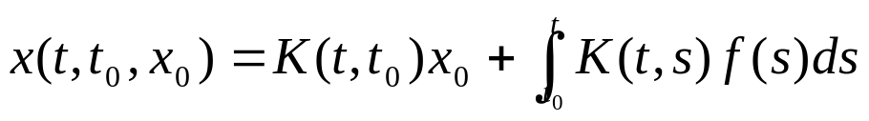
第二章 线性系统稳定性理论
§2.6 齐次线性方程组稳定性的充要条件
定理1 系统(2)的零解(一致)稳定的充要条件是对
，
(一致)有界。
证：系统(2)的解为
容易知道定理1成立。
推论1 如果系统(2)的零解稳定，则系统(1)的所有解同时无
界，或同时有界。
证：因为系统(1)的解为
由上节定理1和本节定理1可知，对
，
有界，则有

Slide 4
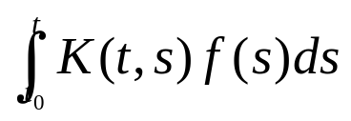


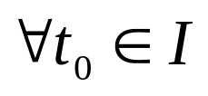
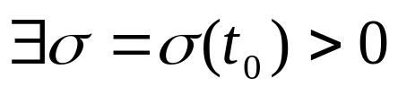
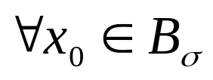
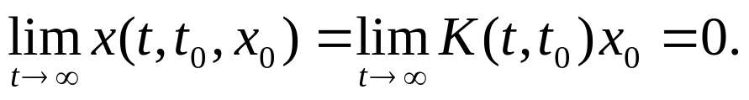
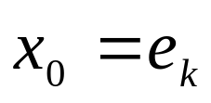



第二章 线性系统稳定性理论
§2.6 齐次线性方程组稳定性的充要条件
若
有界，则系统(1)的所有解有界；
若
无界，则系统(1)的所有解无界。
定理2 系统(2)的零解渐近稳定的充要条件是系统
(2)的零解吸引。
证：“
”显然。
今证“
”：由于系统(2)的零解吸引，
，
，
，有
有界
我们取
，其中
表示第
个元素为1，其余元
素为0的
维向量，于是有

Slide 5
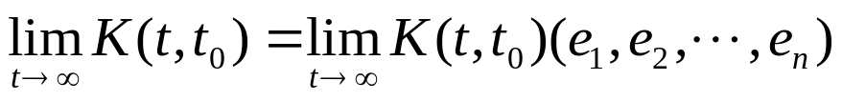
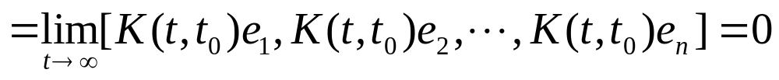
第二章 线性系统稳定性理论
§2.6 齐次线性方程组稳定性的充要条件
则对
，
有界，由定理1可知，系统(2)的零解稳定，
故系统(2)的零解渐近稳定。
推论2 系统(2)的零解一致渐近稳定的充要条件是系统(2)的
零解一致吸引，且
一致有界。
推论3 系统(2)的零解(一致)渐近稳定的充要条件是系统(2)
的零解全局(一致)渐近稳定。

Slide 6
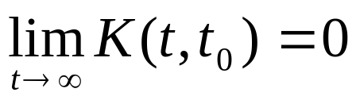

第二章 线性系统稳定性理论
§2.6 齐次线性方程组稳定性的充要条件
定理3 系统(2)的零解(一致)渐近稳定的充要条件是
(关于
一致，且对
，
一致有界)。
证：“
”：系统(2) 的零解
(一致)渐近稳定=(一致)稳定+(一致) 吸引
由定理1可知，对
，
(一致)有界；
类似与定理2的证明可知，
(关于
一致)。

Slide 7
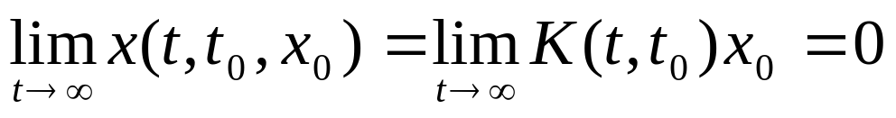
第二章 线性系统稳定性理论
§2.6 齐次线性方程组稳定性的充要条件
“
”：由于
可知，
系统(2)的零解吸引，由定理2可知，系统(2)的零解渐近稳定。
由于
关于
一致，可知系统(2)的零解一致
，
吸引，又因为对
一致有界，由定理1可知，系
统(2)的零解一致稳定，所以系统(2) 的零解一致渐近稳定。

Slide 8





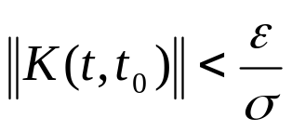
第二章 线性系统稳定性理论
§2.6 齐次线性方程组稳定性的充要条件
定理4 系统(2)的解吸引的充要条件是系统(2)的解等度吸
引；从而系统(2)的解渐近稳定的充要条件是系统(2)的解等度
渐近稳定。
证：利用上节定理1，我们只需要证明系统(2)的零解具有
相应的稳定性就行了.
“
”显然。
今证“
”：因系统(2)的零解吸引，由定理2的证明可知，
对
，取
，
，
，对
，我们有

Slide 9

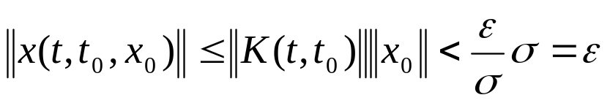



第二章 线性系统稳定性理论
§2.6 齐次线性方程组稳定性的充要条件
对
，我们有
所以系统(2)的零解是等度吸引的。
定理5 系统(2)的零解一致渐近稳定充要条件是系统(2)的
零解指数稳定。
证：“
”显然。
今证“
”：因系统(2)的零解一致渐近稳定，由定理3，
关于
一致，
，
，
，
，有

Slide 10

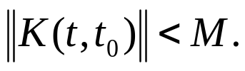
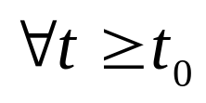




第二章 线性系统稳定性理论
§2.6 齐次线性方程组稳定性的充要条件
再由定理3，对
，
一致有界，即
，有
对
，存在非负整数
，使得
由
的性质，我们有
取范数，有
取
满足
，于是有
所以系统(2)的零解是指数稳定的。

Slide 11
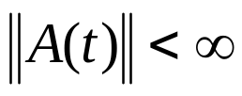

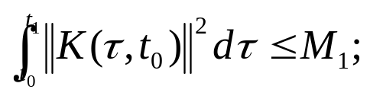
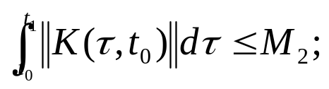
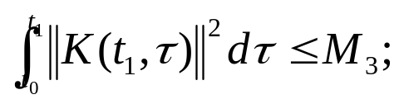
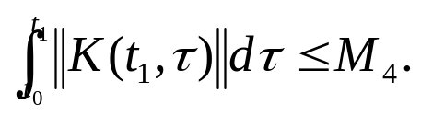



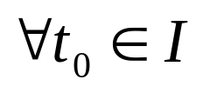

第二章 线性系统稳定性理论
§2.6 齐次线性方程组稳定性的充要条件
定理6 设
，则系统(2)的零解指数稳定的充要条
件是下列条件之一成立。
(i) 对
，
(ii) 对
，
(iii) 对
，
(iv) 对
，
证 “
”：因为系统(2)的零解是指数稳定的，所以
，
，对
，
，有
于是可知条件(i)、(ii)、(iii)、(iv)均成立。

Slide 12


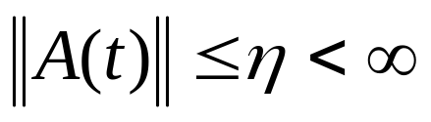
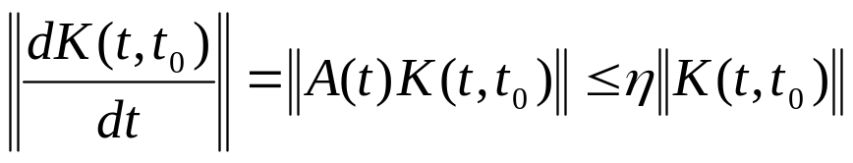

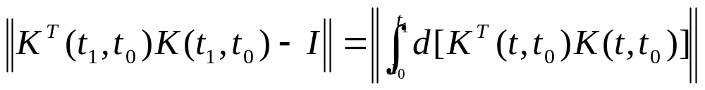
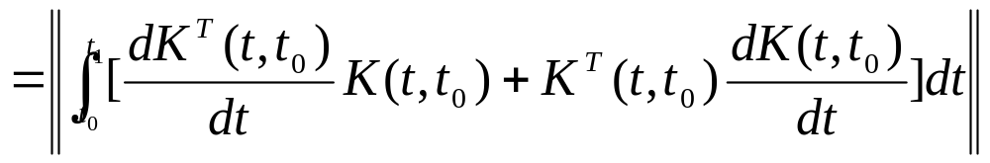
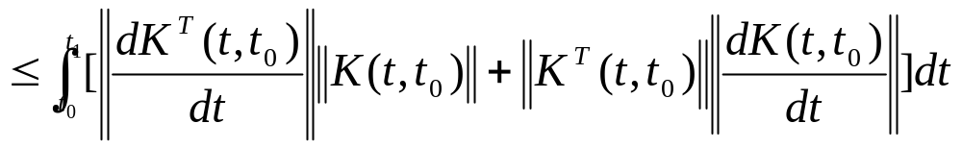
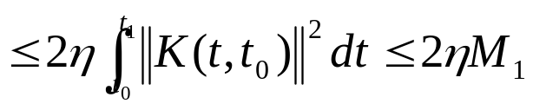
第二章 线性系统稳定性理论
§2.6 齐次线性方程组稳定性的充要条件
“
”：由定理的条件可知，
，使得
若(i)成立，对
，有
因此，对
，我们有

Slide 13




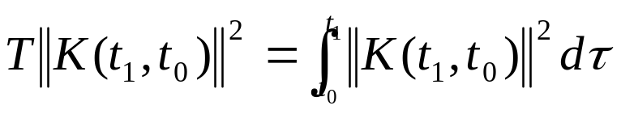
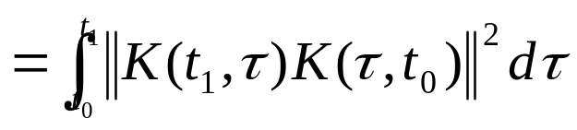
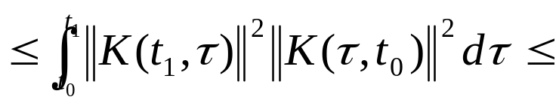
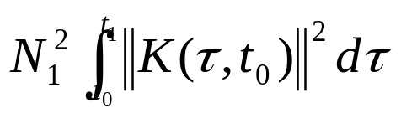

第二章 线性系统稳定性理论
§2.6 齐次线性方程组稳定性的充要条件
所以对
，我们有
即对
，我们有
令
，
，则有

Slide 14
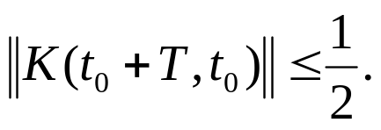
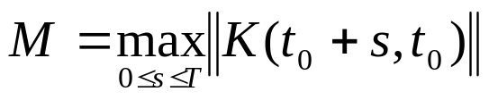
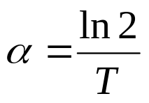
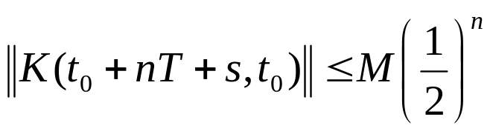



第二章 线性系统稳定性理论
§2.6 齐次线性方程组稳定性的充要条件
所以有
令
，
，我们有
所以系统(2)的零解是指数稳定的。类似可证明其余三个条件
也成立。

Slide 15
第二章 线性系统稳定性理论
§2.1 常系数线性系统稳定性的代数充要条件
§2.2 矩阵A稳定的充要条件
§2.3 周期系数线性系统
§2.4 常系数线性系统Lyapunov函数的构造
§2.5 线性非齐次与齐次方程组稳定性的关系
§2.6 齐次线性方程组稳定性的充要条件
§2.7 线性系统的扰动理论
§2.8 线性系统谱的估计
§2.9 标准基解矩阵的表示

Slide 16
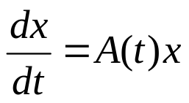
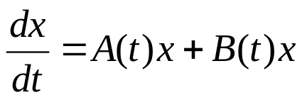


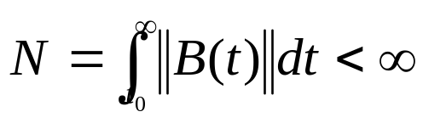
第二章 线性系统稳定性理论
§2.7 线性系统的扰动理论
考虑方程组
(1)
(2)
其中
，
、
是
阶连续函数矩阵，
系统(2)称为
系统(1)的扰动系统。
定理1 若
则系统(1)的零解一致稳定的充要条件是系统(2)的零解一致稳定。

Slide 17



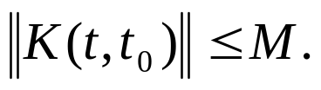

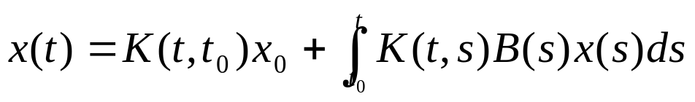
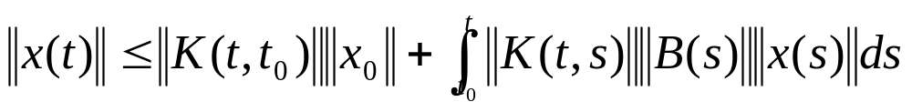
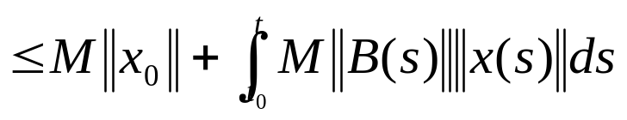
第二章 线性系统稳定性理论
§2.7 线性系统的扰动理论
证：“
”：因为系统(1)的零解是一致稳定的，则系统
(1)的Cauchy矩阵
一致有界，即
，对
，
，有
设
是系统(2)的任意解，于是有
两边取范数，有
由Gronwall-Bellman不等式，有

Slide 18
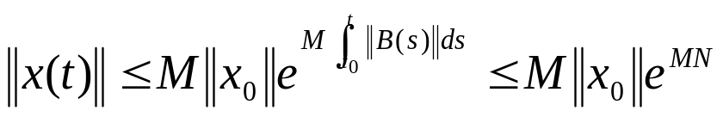
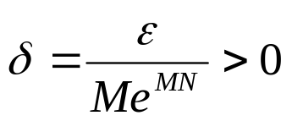



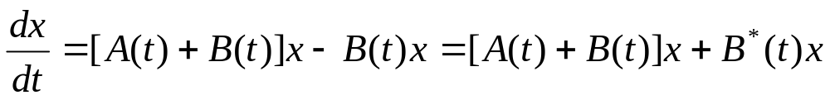

第二章 线性系统稳定性理论
§2.7 线性系统的扰动理论
对
，取
，对
，
，
，有
所以系统(2)的零解是一致稳定的。
“
”：将系统(1)从新写为
其中
显然满足定理的条件，由“
”的证明可
知，系统(1)的零解是一致稳定的。

Slide 19






第二章 线性系统稳定性理论
§2.7 线性系统的扰动理论
定理2 若存在
及充分小的
，使得
则系统(1)的零解指数稳定的充要条件是系统(2)的零解指数稳定。
证：“
”：因为系统(1)的零解是指数稳定的，则
，
，对
，
，系统(1)的Cauchy矩阵
满足
设
是系统(2)的任意解，于是有
两边取范数，有

Slide 20





第二章 线性系统稳定性理论
§2.7 线性系统的扰动理论
即
由Gronwall-Bellman不等式，有
即
，对
，有
取

Slide 21

第二章 线性系统稳定性理论
§2.7 线性系统的扰动理论
所以系统(2)的零解是指数稳定的。
“
”：将系统(1)从新写为
其中
显然满足定理的条件，由“
”的证明可知，
系统(1)的零解是指数稳定的。

Slide 22








第二章 线性系统稳定性理论
§2.7 线性系统的扰动理论
推论1 若
，则定理2的结论成立。
证：因为
，对
，
，当
时，有
，于是有
定理2的条件成立，所以定理2的结论成立。

Slide 23




第二章 线性系统稳定性理论
§2.7 线性系统的扰动理论
推论2 若
，则
的零解指数稳定的充要条件是系统(1)的零解指数稳定。
证：因为
，且有
由推论1和定理2可知，结论成立。

Slide 24







第二章 线性系统稳定性理论
§2.7 线性系统的扰动理论
考虑非线性系统
(3)
其中
连续，保证解存在惟一，且
定理3 对
，
，
，
，
，有
如果系统(1)的零解是指数稳定的，则系统(3)的零解也是指数
稳定的。
证：因为系统(1)的零解是指数稳定的，则
，
，对
，
，系统(1)的Cauchy矩阵

Slide 25




第二章 线性系统稳定性理论
§2.7 线性系统的扰动理论
满足
对
，由定理的条件，
，
，
，有
设
是系统(3)的任意解，于是有

Slide 26









第二章 线性系统稳定性理论
§2.7 线性系统的扰动理论
对
，由解的连续性，
，使得对
，有
。因此，对
，上式两边取范数，有
即
由Gronwall-Bellman不等式，有
即

Slide 27




第二章 线性系统稳定性理论
§2.7 线性系统的扰动理论
，当
时，对
注意到
，上式均成立，所
以系统(2)的零解是指数稳定的。
推论3 若
关于
一致，
则定理3的结论成立。

Slide 28
第二章 线性系统稳定性理论
§2.1 常系数线性系统稳定性的代数充要条件
§2.2 矩阵A稳定的充要条件
§2.3 周期系数线性系统
§2.4 常系数线性系统Lyapunov函数的构造
§2.5 线性非齐次与齐次方程组稳定性的关系
§2.6 齐次线性方程组稳定性的充要条件
§2.7 线性系统的扰动理论
§2.8 线性系统谱的估计
§2.9 标准基解矩阵的表示

Slide 29





第二章 线性系统稳定性理论
§2.8 线性系统谱的估计
考虑方程组
(1)
其中
，
是
阶连续函数矩阵。
定义1 设
是系统(1)的任意解，则
称为解
的特征指数，除
外，一切特征指数的全体
称为系统(1)的谱。
注[1] 若
，则系统(1)的实或复非平凡解
具有有限特征指数；

Slide 30









第二章 线性系统稳定性理论
§2.8 线性系统谱的估计
[2] 设
是系统(1)的任意非平凡解，则有如下估计式
其中
，
分别表示
的最小和最大特征值。
[3] 系统(1)的谱分布范围是
，其中
[4] 稳定性判据：
(i)若
，则系统(1)是指数稳定的；
(ii)若
，则系统(1)是不稳定的。

Slide 31






第二章 线性系统稳定性理论
§2.8 线性系统谱的估计
定义2 设
是连续函数矩阵，称
是Liapunov
矩阵，如果满足
(i)
，
；
(ii)
。
称变换
为Liapunov变换。

Slide 32






第二章 线性系统稳定性理论
§2.8 线性系统谱的估计
定理1 对系统(1)作如下Liapunov变换
则系统(1)的任何解
有估计式
(2)
其中
表示欧氏范数，
，
分别表示
的最小和最大特征值，而

Slide 33








第二章 线性系统稳定性理论
§2.8 线性系统谱的估计
证：Liapunov变换的逆变换为
，代入方程有
整理得
(3)
设
是系统(3)的解，则
的共轭转置
是系统

Slide 34





第二章 线性系统稳定性理论
§2.8 线性系统谱的估计
的解，我们有
所以有
从而有

Slide 35





第二章 线性系统稳定性理论
§2.8 线性系统谱的估计
即
又
所以有
又
，有

Slide 36







第二章 线性系统稳定性理论
§2.8 线性系统谱的估计
推论1系统(1)的谱分布区间范围是
，其中
，
.
若
，则系统(1)是指数稳定的；
若
，则系统(1)是不稳定的。
证：由Liapunov矩阵的定义可知，
因此有

Slide 37




第二章 线性系统稳定性理论
§2.8 线性系统谱的估计

Slide 38







第二章 线性系统稳定性理论
§2.8 线性系统谱的估计
推论2 若
是常数矩阵，则
；若
单位矩阵，则
，
，我们
就得到了对谱的上下界的估计式。

Slide 39
第二章 线性系统稳定性理论
§2.1 常系数线性系统稳定性的代数充要条件
§2.2 矩阵A稳定的充要条件
§2.3 周期系数线性系统
§2.4 常系数线性系统Lyapunov函数的构造
§2.5 线性非齐次与齐次方程组稳定性的关系
§2.6 齐次线性方程组稳定性的充要条件
§2.7 线性系统的扰动理论
§2.8 线性系统谱的估计
§2.9 标准基解矩阵的表示

Slide 40
第二章 线性系统稳定性理论
§2.9 标准基解矩阵的表示
考虑方程组
(1)
其中
，
是
阶连续函数矩阵。

Slide 41





第二章 线性系统稳定性理论
§2.9 标准基解矩阵的表示
定理1 若系统(1)满足
(i) 对
，有
(ii)
存在，且
稳定；
则有① 系统(1)的Cauchy矩阵为
② 系统(1)的零解是指数稳定的。

Slide 42







第二章 线性系统稳定性理论
§2.9 标准基解矩阵的表示
证：①由条件(i)可知，
又因为
是单位矩阵，因此有
所以
是系统(1)的Cauchy矩阵。
② 由条件(i)可知，
，从而有
令
时，上式变为

Slide 43





第二章 线性系统稳定性理论
§2.9 标准基解矩阵的表示
再令
由条件(ii)可知，
，于是有
所以系统(1)的非平凡解为

Slide 44











第二章 线性系统稳定性理论
§2.9 标准基解矩阵的表示
因为
是稳定的，所以
，使得
，
，
，有
，由
可知，
，对
，有
，于是有
所以系统(1)的零解是指数稳定的。

Slide 45





第二章 线性系统稳定性理论
§2.9 标准基解矩阵的表示
定理2 若系统(1)满足
(i)
，
(ii)
，且
稳定；
(iii)
，
则系统(1)的零解是渐近稳定的。

Slide 46








第二章 线性系统稳定性理论
§2.9 标准基解矩阵的表示
定理3 若系统(1)满足
(i)
具有一阶连续导数，且存在常数矩阵
，使得
；
(ii) 令
，
，
，有
；
则有① 系统(1)的Cauchy矩阵为
② 系统(1)的零解渐近稳定。

Slide 47






第二章 线性系统稳定性理论
§2.9 标准基解矩阵的表示
定理4 若系统(1)满足
(i)
具有一阶连续导数，且存在常数矩阵
和非零
，满足
可微纯量函数
(ii) 令
，
，
有
和
，其中
则有① 系统(1)的Cauchy矩阵为
② 系统(1)的零解渐近稳定。

